Slide 1


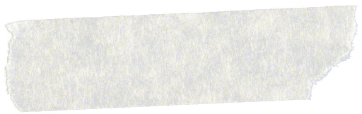






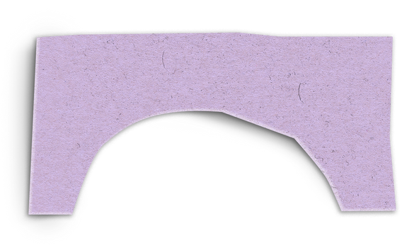
CHÀO MỪNG
Quý thầy cô cùng toàn thể các em học sinh
tham dự tiết học tốt lớp 10A10
1A15
Giáo viên: Bùi Thị Huệ

Slide 2
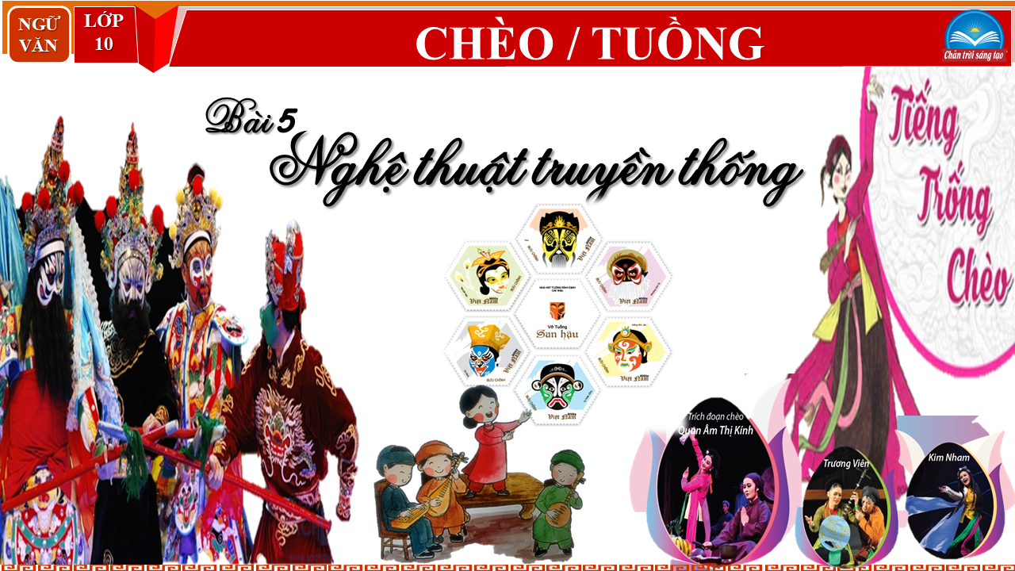

Slide 3

NGỮ VĂN
LỚP
10
BÀI 5. NGHỆ THUẬT TRUYỀN THỐNG
YÊU CẦU CẦN ĐẠT
Nhận biết và phân tích được một số đặc điểm cơ bản của văn bản chèo hoặc tuồng như: đề tài, tính vô danh, tích truyện, nhân vật, lời thoại, phương thức lưu truyền.
Biết nhận xét nội dung bao quát của văn bản; phân tích các chi tiết tiêu biểu, đề tài, câu chuyện, nhân vật và mối quan hệ của chúng trong tính chỉnh thể của tác phẩm; liên hệ để thấy được một số điểm gần gũi về nội dung giữa các tác phẩm văn học thuộc hai nền văn hoá khác nhau;
Nhận biết và chỉnh sửa được các lỗi về mạch lạc, liên kết trong đoạn văn;
Viết được văn bản đúng quy trình; viết được văn bản nghị luận phân tích, đánh giá một truyện kể: chủ đề, những nét đặc sắc về nghệ thuật;
Biết giới thiệu, đánh giá về nội dung và nghệ thuật của một truyện kể; nghe và nắm bắt được ý kiến, quan điểm của người nói, biết nhận xét, đánh giá về ý kiến, quan điểm đó;
Trân trọng và có ý thức phát huy các giá trị văn hóa, nghệ thuật truyền thống.

Slide 4

NGỮ VĂN
LỚP
10
BÀI 5. NGHỆ THUẬT TRUYỀN THỐNG
CẤU TRÚC BÀI HỌC
I
PHẦN ĐỌC
III
PHẦN VIẾT
1. VB1. Thị Mầu lên chùa
2. VB2. Huyện Trìa xử án
* Đọc kết nối chủ điểm:
Đàn ghi-ta phím lõm trong
dàn nhạc cải lương
* Đọc mở rộng theo thể loại:
1. Khởi động
2. Khám phá kiến thức
3. Luyện tập – Vận dụng
IV
PHẦN NÓI VÀ NGHE
1. HĐ1. Chuẩn bị nói và nghe
2. HĐ2. Thực hành nói và nghe
  Xã trưởng – Mẹ Đốp
  Huyện Trìa, Đề Hầu, Sư Nghêu
  mắc lỡm Thị Hến
V
TÓM TẮT BÀI HỌC
II
PHẦN THỰC HÀNH TIẾNG VIỆT
VI
TÀI LIỆU THAM KHẢO

Slide 5

NGỮ VĂN
LỚP
10
NGHỆ THUẬT TRUYỀN THỐNG
(CHÈO / TUỒNG)
PHẦN ĐỌC
“HUYỆN TRÌA XỬ ÁN”

Slide 6
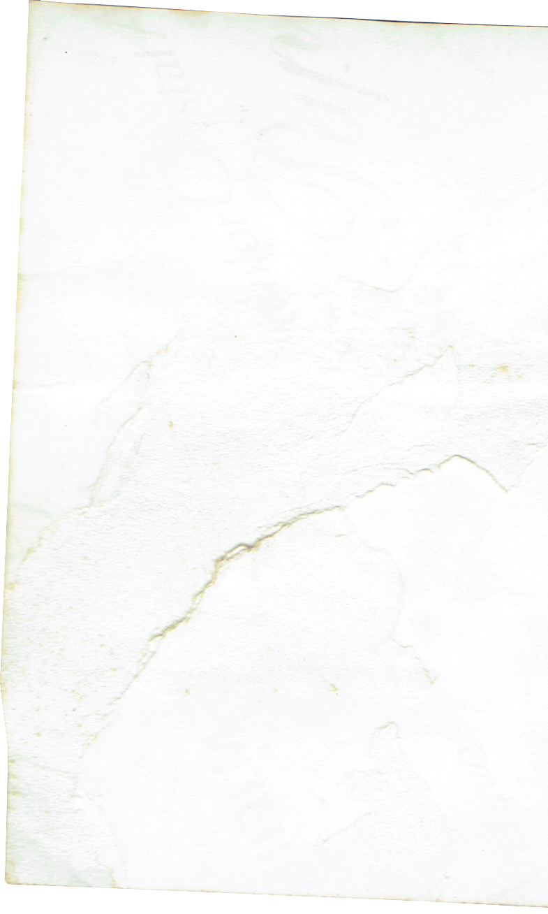
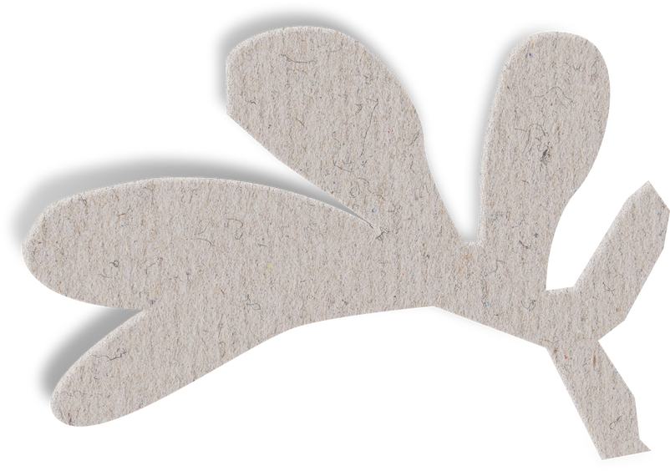



khởi động

Slide 7
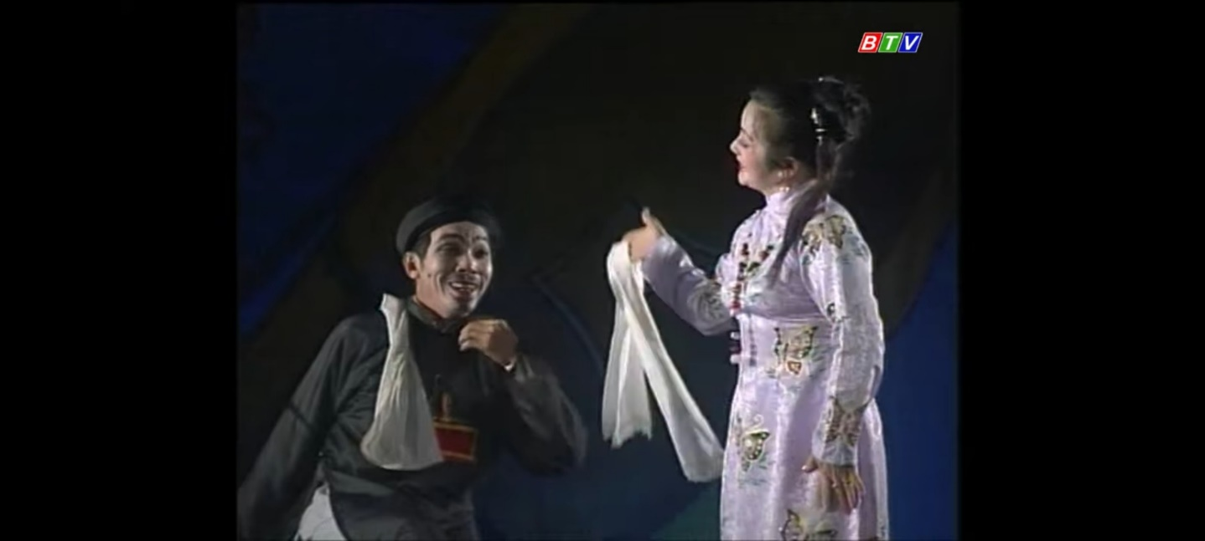

NGỮ VĂN
LỚP
10
TRẢI NGHIỆM VĂN BẢN
Em biết gì về các con vật như nghêu, sò, ốc, hến, hàu, trìa…?
Em nghĩ thế nào khi tên các con vật này được dung để đặt tên cho các nhân vật trong tác phẩm văn học?

Slide 8






HÌNH THÀNH
KIẾN THỨC

Slide 9

mâu
VĂN BẢN
“huyện trìa xử án”
(TRÍCH “nghêu, sò, ốc, hến)

Slide 10






PHÂN CÔNG
Nhóm 1
Giới thiệu văn bản
Nhóm 3
Phân tích mâu thuẫn
01
03
02
Nhóm 2
Đặc điểm ngôn ngữ kịch
04
Nhóm 4:
Tính cách Huyện Trìa

Slide 11

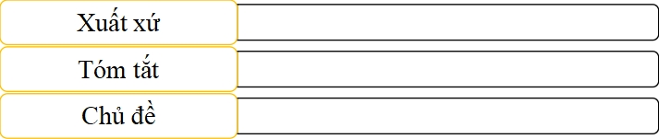
NGỮ VĂN
LỚP
10
NGHỆ THUẬT TRUYỀN THỐNG
I. Tìm hiểu chung
1. Vở tuồng Nghêu, Sò, Ốc, Hến
- Tác giả: Khuyết danh
- Tác phẩm gồm màn giáo đầu và 19 lớp
Ốc và Ngao trộm nhà Trùm Sò -> bán cho Thị Hến -> Trùm Sò báo Lí Hà. -> Lí Hà trói Thị Hến lên quan xét xử. -> Huyện Trìa và Đề Hầu tha Hến ->Nghêu cũng có ý với Hến. Hến cho mời cả ba đến nhà vào một buổi tối, và tại đây diễn ra một cuộc hội ngộ đầy nhục nhã.
Phản ánh những tệ trạng của xã hội như háo sắc, tham ô, lừa lọc được kể lại dưới góc nhìn trào phúng, châm biếm.

Slide 12
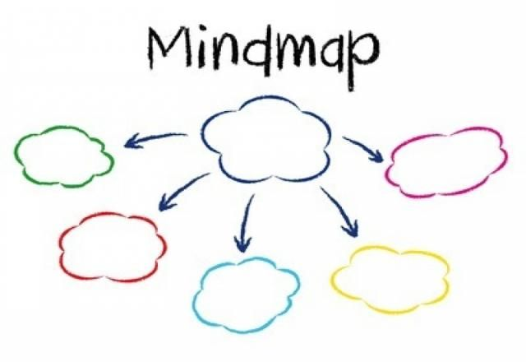
NGỮ VĂN
LỚP
10
NGHỆ THUẬT TRUYỀN THỐNG
I. Tìm hiểu chung
2. Văn bản “Huyện Trìa xử án”
HUYỆN TRÌA XỬ ÁN
PHÊ PHÁN, CHÂM BIẾM
THUỘC LỚP THỨ XIII CỦA VỞ TUỒNG
THUỘC THỂ LOẠI TUỒNG ĐỒ (HÀI)
HUYỆN TRÌA MÊ MỆT TRƯỚC VẺ ĐẸP CỦA THỊ HẾN
=> THA BỔNG CHO THỊ
CẢNH XỬ ÁN CỦA HUYỆN TRÌA

Slide 13

NGỮ VĂN
LỚP
10
SUY NGẪM VÀ PHẢN HỒI
Nêu ví dụ về lời đối thoại, độc thoại, bàng thoại của nhân vật
Đối thoại | Độc thoại | Bàng thoại
 | .

Slide 14
NGỮ VĂN
LỚP
10
SUY NGẪM VÀ PHẢN HỒI
Nêu ví dụ về lời đối thoại, độc thoại, bàng thoại của nhân vật
Đối thoại | Độc thoại | Bàng thoại
- Đế Hầu: Bắt tới chốn huyện nha, Xin ngài ra xử đoàn… - Huyện Trìa: Thôi, đây đã biết Lựa đó phải thưa | Mụ đà nên tệ Ông Huyện cũng xằng Phen này ông bày thú mặt lang Huếch với mụ ắt râu trụi lủi . | Tri huyện là mỗ Nội hạt tiếng khen khen ta: Cầm đường ngày tháng vào ra, Hoa nguyệt mai thong thả

Slide 15

NGỮ VĂN
LỚP
10
SUY NGẪM VÀ PHẢN HỒI
Nhân vật có số lượt lời nhiều nhất?
Nhân vật Huyện Trìa có số lượt lời nhiều nhất vì đây là trong phiên xử án, thuộc bổn phận của Huyện Trìa
Huyện Trìa là người cầm cân nảy mực vừa ba hoa vừa muốn làm ra vẻ công minh vừa muốn tán tỉnh lấy lòng Thị Hến, lấn át Đề Hầu, dọa dẫm Trùm Sò,... Huyện Trìa nắm giữ, thích nói gì thì thì nói, miệng nhà quan có gang có thép,... tác giả dân gian muốn lật tẩy bản chất của Huyện Trìa,…

Slide 16
NGỮ VĂN
LỚP
10
SUY NGẪM VÀ PHẢN HỒI
Chỉ ra một số dấu hiệu cho thấy các lời thoại của nhân vật trong văn bản trên mang đặc điểm của thơ hoặc văn vần
Đây là gieo vần ''a''. Cách gieo vần đặc trưng trong thơ ca

Slide 17
NGỮ VĂN
LỚP
10
SUY NGẪM VÀ PHẢN HỒI
Trong lời thoại của nhân vật, một số từ ngữ lại được tách riêng ra hoặc đặt trong ngoặc đơn
Cách thêm từ trong ngoặc đơn là để tăng tính khẩu ngữ và mức độ thân mật trong lời Huyện Trìa với Thị Hến.
Chỉ có hai nhân vật nói một mình là Huyện và Đề. Đây như đoạn đệm chuyển lời trong tuồng, nâng cảm xúc của nhân vật lên cao.

Slide 18
NGỮ VĂN
LỚP
10
SUY NGẪM VÀ PHẢN HỒI
Chỉ ra mâu thuẫn giữa các nhân vật trước và trong phiên toà;
phân tích nguyên nhân làm nảy sinh, chuyển hoá màu thuẫn.

Slide 19
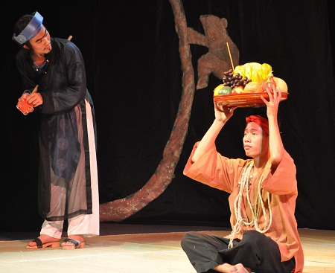
NGỮ VĂN
LỚP
10
SUY NGẪM VÀ PHẢN HỒI
Trước phiên toà, các mâu thuẫn nảy sinh chồng chéo, liên quan đến vụ bắt giữ

Slide 20
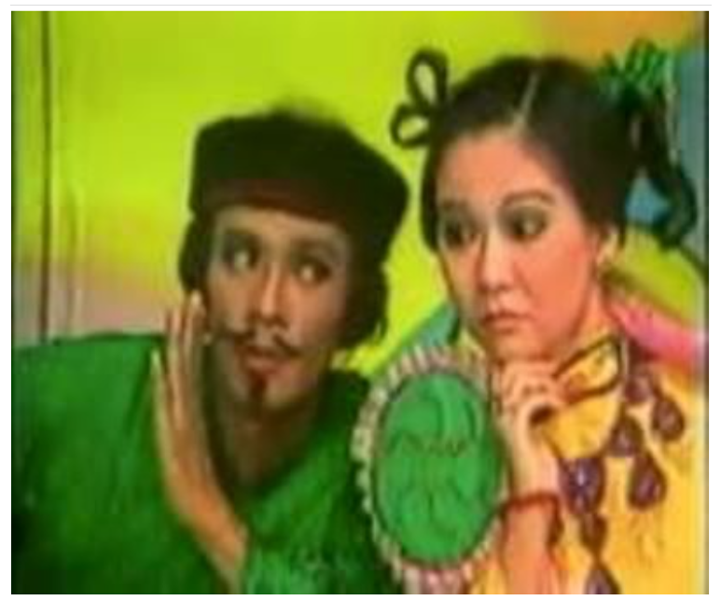
NGỮ VĂN
LỚP
10
SUY NGẪM VÀ PHẢN HỒI
Kiện tụng:
Mâu thuẫn giữa trộm Ốc, Lữ Ngao với vợ chồng Trùm Sò, Lí Hà [1]
Mâu thuẫn giữa vợ chồng Trùm Sò, Lí Hà với Thị Hến [2] – Mâu thuẫn giữa vợ chồng Trùm Sò, Lí Hà với Đề Hầu [3]

Slide 21
NGỮ VĂN
LỚP
10
SUY NGẪM VÀ PHẢN HỒI
Trong phiên toà, các mâu thuẫn cũ tiếp tục phát triển:
Mâu thuẫn giữa vợ chồng Trùm Sò, Lí Hà với Thị Hến [2] – Mâu thuẫn giữa vợ chồng Trùm Sò, Lí Hà với Đề Hầu [3]
Đồng thời nảy sinh thêm các mâu thuẫn mới:
Mâu thuẫn Huyện Trìa với Đề Hầu [4]
Mâu thuẫn Huyện Trìa với vợ chồng Trùm Sò [5]

Slide 22
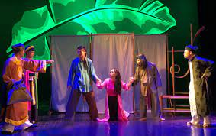
NGỮ VĂN
LỚP
10
SUY NGẪM VÀ PHẢN HỒI
Nguyên nhân làm nảy sinh mâu thuẫn mới và trở thành màu thuẫn chính trong các màn kịch
Do Đề Hầu và Huyện Trìa đều mê nhan sắc Thị Hến, đều muốn lấy lòng, ban ơn cho thị và xử ép Trùm Sò.

Slide 23
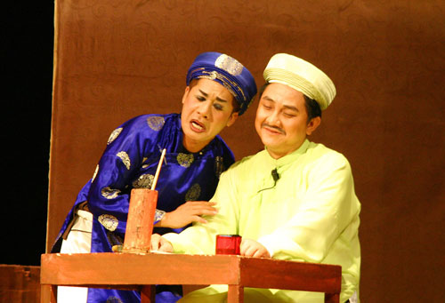
NGỮ VĂN
LỚP
10
SUY NGẪM VÀ PHẢN HỒI
Nhân vật Huyện Trìa
Huyện Trìa là viên quan mang nhiều thói hư tật xấu như háo sắc, dại gái, sợ vợ; tham tiền; thích nhàn hạ hưởng thụ, chểnh mảng việc công; đội trên (lo lót quan trên) đạp dưới (mắng nhiếc thuộc cấp); xử án ăn tiền, bất cần luật lệ,...
Quan huyện Trìa xử kiện bất minh. Vì háo sắc, Huyện Trìa ngang nhiên biến công đường thành nơi tán tỉnh gái goá, xét xử thiên vị, tuỳ tiện, bất minh.
Nhân vật Huyện Trìa – một hình tượng biếm hoạ có ý nghĩa phê phán sâu sắc .

Slide 24
NGỮ VĂN
LỚP
10
SUY NGẪM VÀ PHẢN HỒI
Xác định và nhận xét tình cảm, cảm xúc của tác giả thể hiện qua ngôn ngữ kịch trong “Huyện Trìa xử án”
Huyện Trìa – Đề Hầu, những kẻ “cầm cân nảy mực” thực thi công lí phê phán, cười cợt. Cách miêu tả các nét tính cách của Huyện Trìa qua bàng thoại, độc thoại, đối thoại cho thấy điều đó.

Slide 25
NGỮ VĂN
LỚP
10
SUY NGẪM VÀ PHẢN HỒI
So sánh hai đoạn thoại của “bên nguyên” (vợ chồng Trùm Sò, nạn nhân mất của), “bên bị” (Thị Hến mua chứa của gian từ tên trộm Ốc)
Thị Hến được tha bổng trong khi Trùm Sò không lấy lại được của cải đã mất. Huyện Trìa xử án dựa vào tham mê, dục vọng với Thị Hến còn Trùm Sò chỉ biết than trời trong sự bất lực tuân theo phán quyết. Một kết quả không hề có sự công bằng, liêm chính mà chỉ có ham mê, cảm tính, tự ý quyết định.

Slide 26
NGỮ VĂN
LỚP
10
LUYỆN TẬP
Đoạn phim ngắn: Thổ Hà - Nơi Gìn Giữ Nghệ Thuật Tuồng Cổ
https://www.youtube.com/watch?v=BN2nJr1-oq4&t=19s

Slide 27
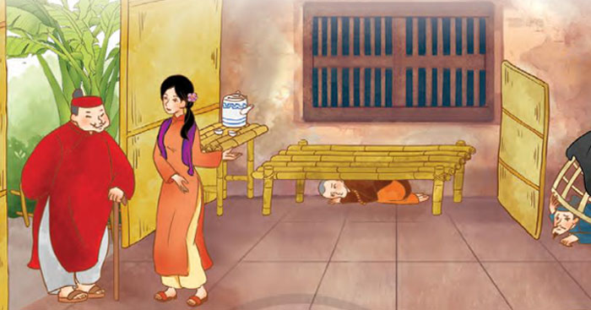
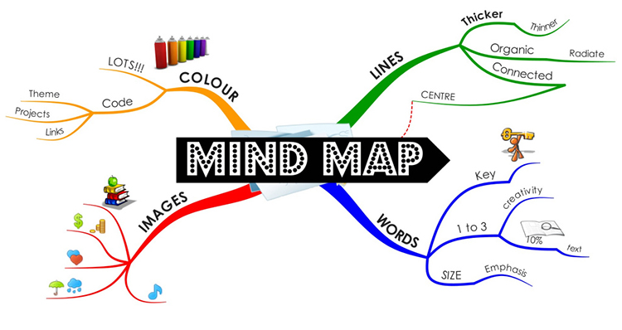
NGỮ VĂN
LỚP
10
LUYỆN TẬP
1. Thực hiện vẽ sơ đồ tư duy về đặc trưng thể loại tuồng được thể hiện qua văn bản “Huyện Trìa xử án”.
2. Viết một đoạn văn (khoảng 200 chữ) trình bày ý kiến của em về việc bảo tồn một loại hình nghệ thuật, một nhạc cụ, một kiểu trang phục,...

Slide 28
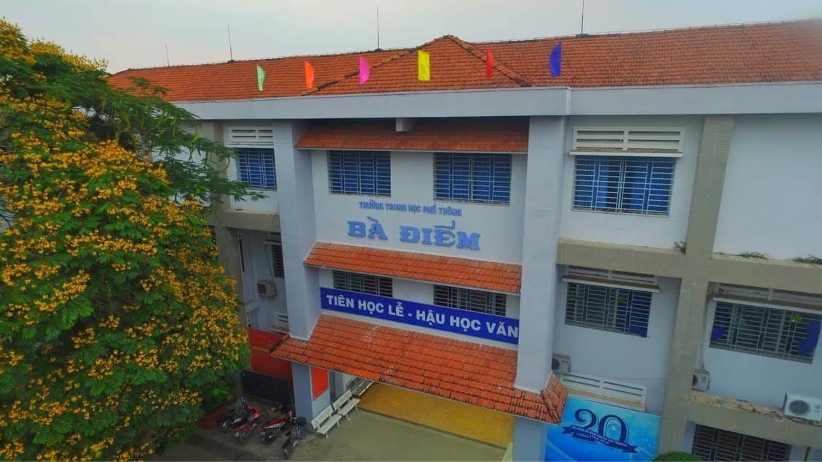



Cảm ơn quý thầy cô và các em học sinh đã lắng nghe!
Chúc quý thầy cô và các em học sinh luôn mạnh khỏe, bình an!

